Slide 1
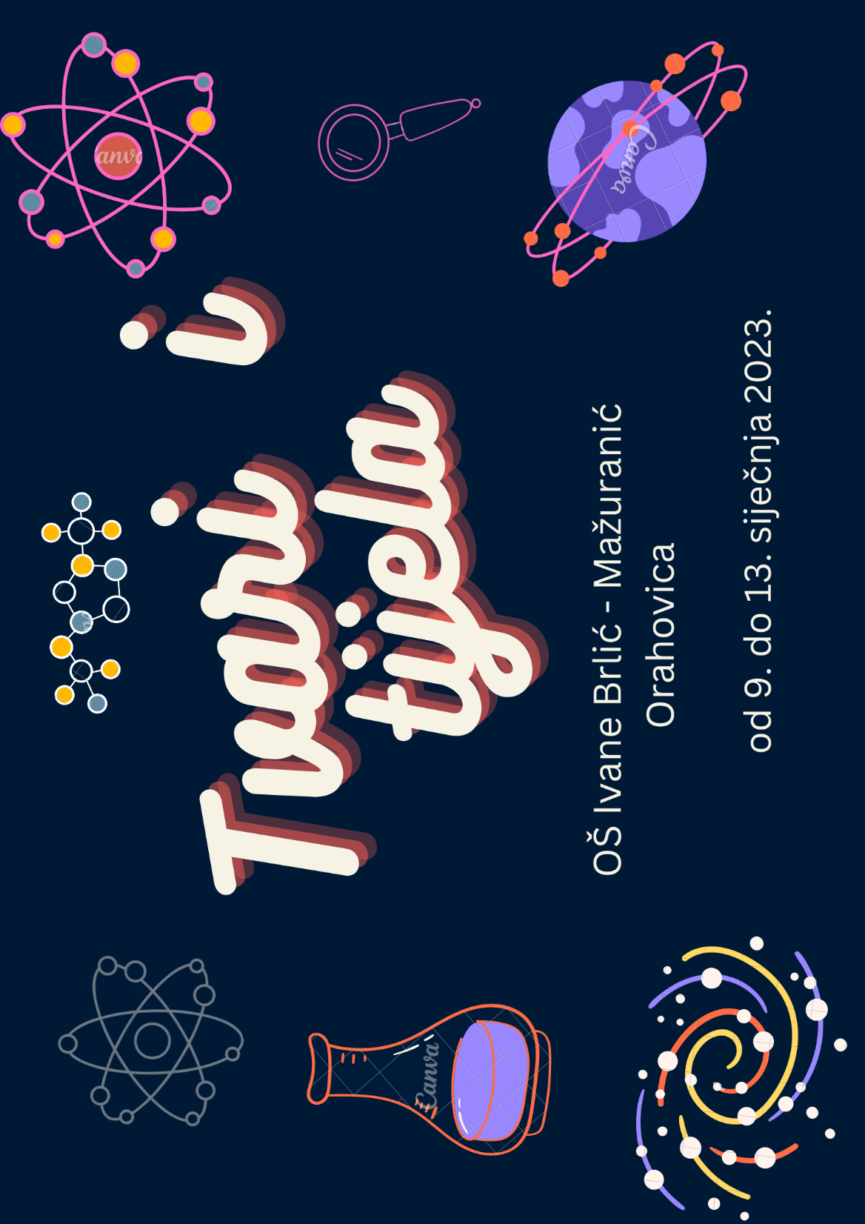

Slide 2
Integrirani tjedan “Tvari i tijela – fizikalna i kemijska svojstva i promjene te biološko djelovanje tvari”
koordinatorica projekta učiteljica Ljiljana Macanić; koordinatorica Martina Božičević
učiteljice aktiva STEM predmata (fizika, kemija, biologija, tehnička kultura i informatika)
radionice, izvođenje pokusa, mjerenja, izrade zadanih tijela od raznih materijala, ispitivanje svojstava tvari i tijela, uočavanje i prepoznavanje promjena tvari te kako mogu biološki djelovati na organizme
učenici su ponovili, utvrdili i primjenjivali stečena saznanja o navedenoj temi, uočili povezanost nastavnih predmeta odnosno znanstvenih disciplina te ista primjenjivali na konkretne primjere te povezivali sa primjerima iz svakidašnjeg života
Učenici su ostvarili osnovni, očekivani ishod projekta, a to je povezati teoretsko znanje s praktičnim radom te razvijali praktične vještine i sposobnosti i pri tome razvijali interes za sadržaje iz STEM predmeta.
Ta fotografija korisnika Nepoznat autor: licenca CC BY-NC-ND

Slide 3
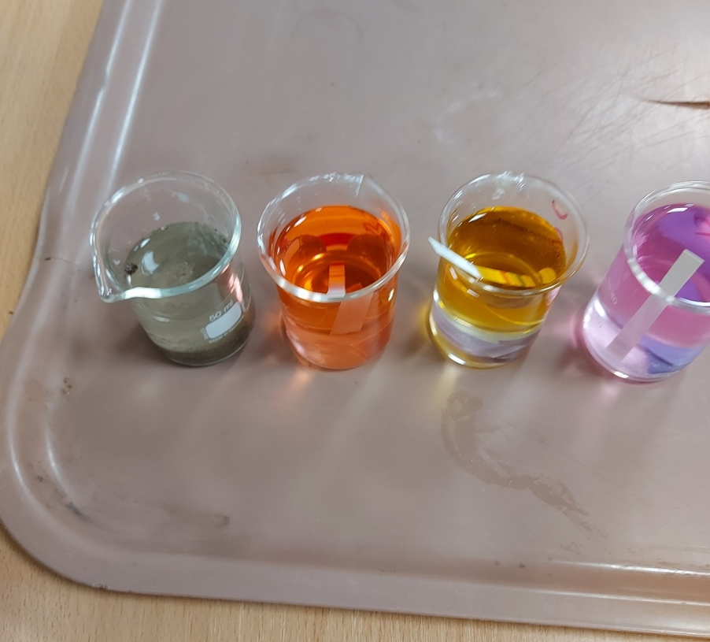
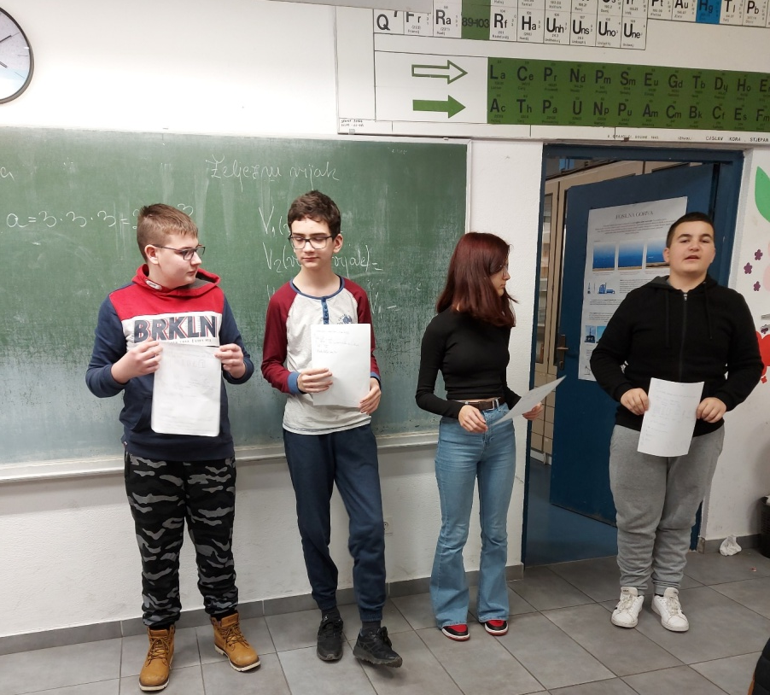
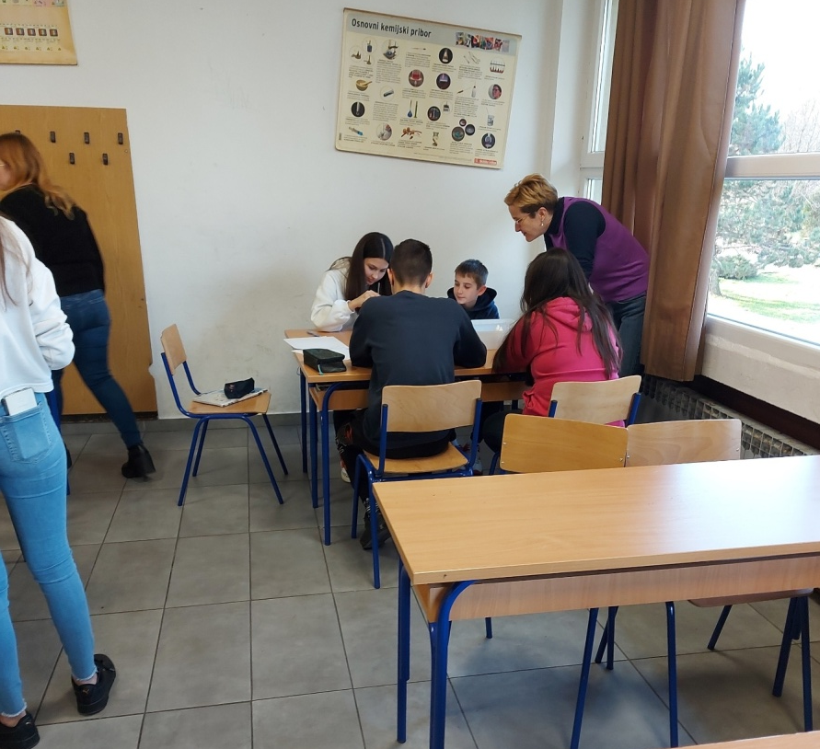
Kemija
Razred: 7.a, 7.b i 7.c
Aktivnost: Radionice što su tijela i tvari; mjerenjima, promatranjem, računanjem, otapanjem te upotrebom indikatora učenici su ispitivali i određivali fizikalna i kemijska svojstva tvari (agregacijsko stanje, boju, miris, tvrdoću, masu, volumen, gustoću, topljivost u vodi, magnetičnost, zapaljivost, kiselost, lužnatost…)
Ishodi aktivnosti: Pokuse su skicirali (kemijski crtež), opisali te odgovarali na pitanja u radnom listiću; ponovili gradivo zadane teme te su učenici uočili da iste sadržaje mogu obraditi kroz gotovo sve prirodne predmete te tako koncept TIJELA I TVARI sagledali iz šireg aspekta.
Učiteljica: Ljiljana Macanić

Slide 4
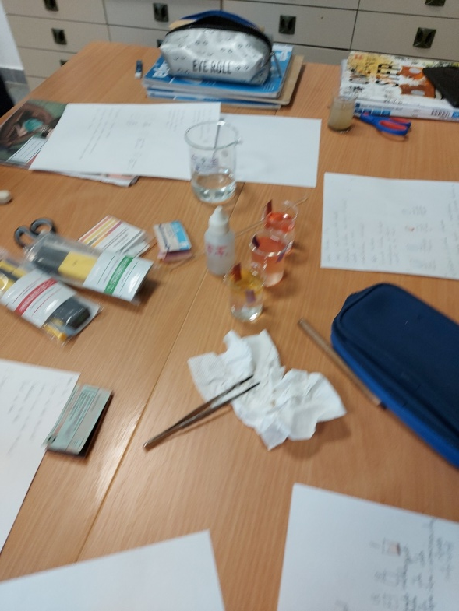
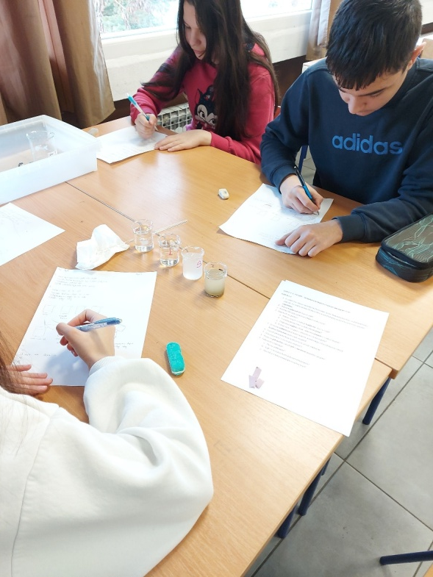
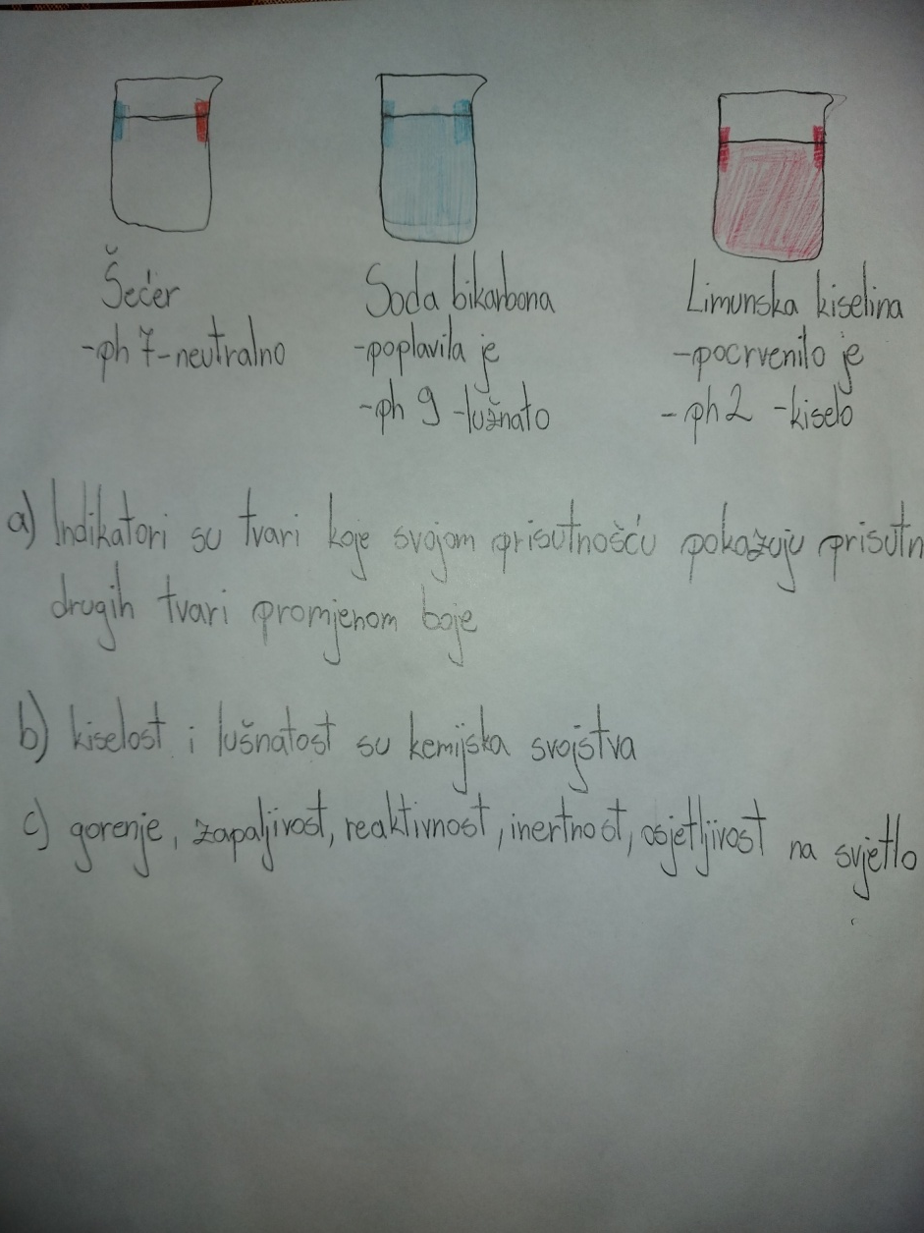
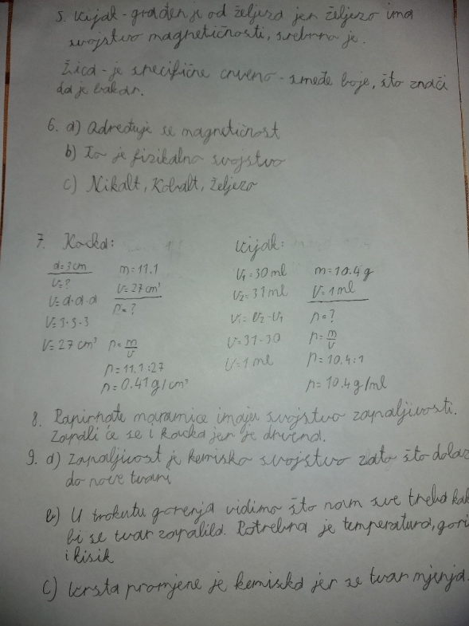
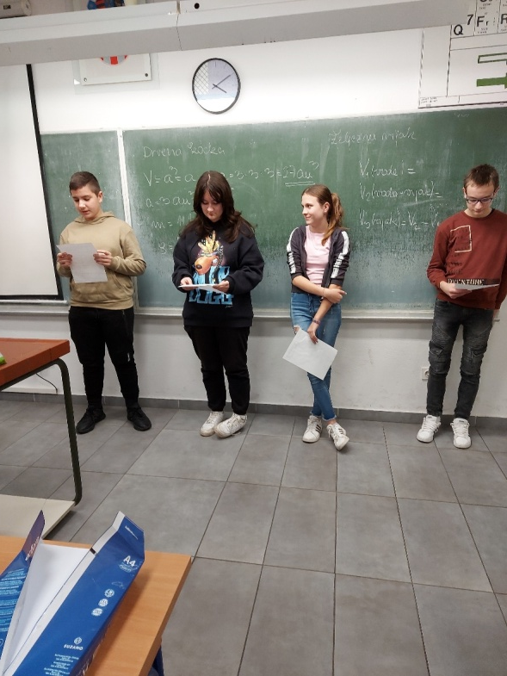

Slide 5
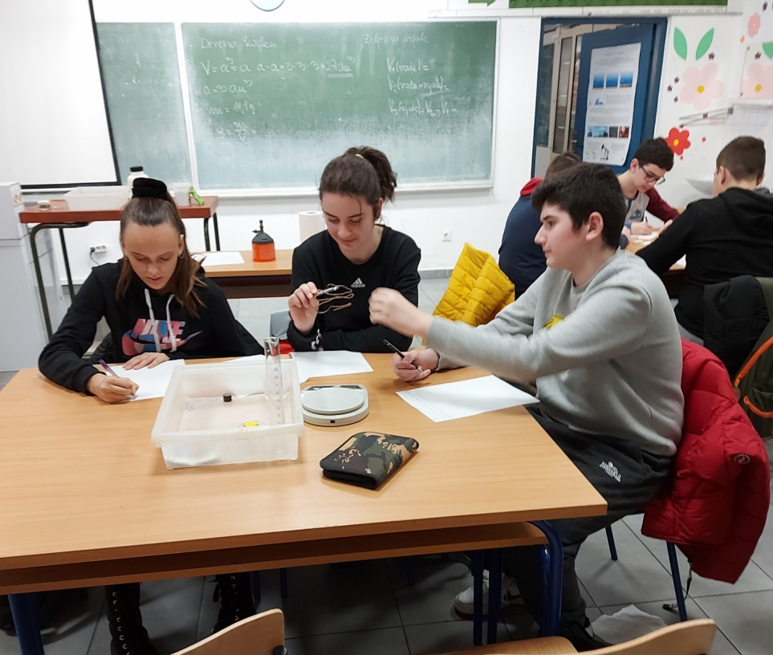
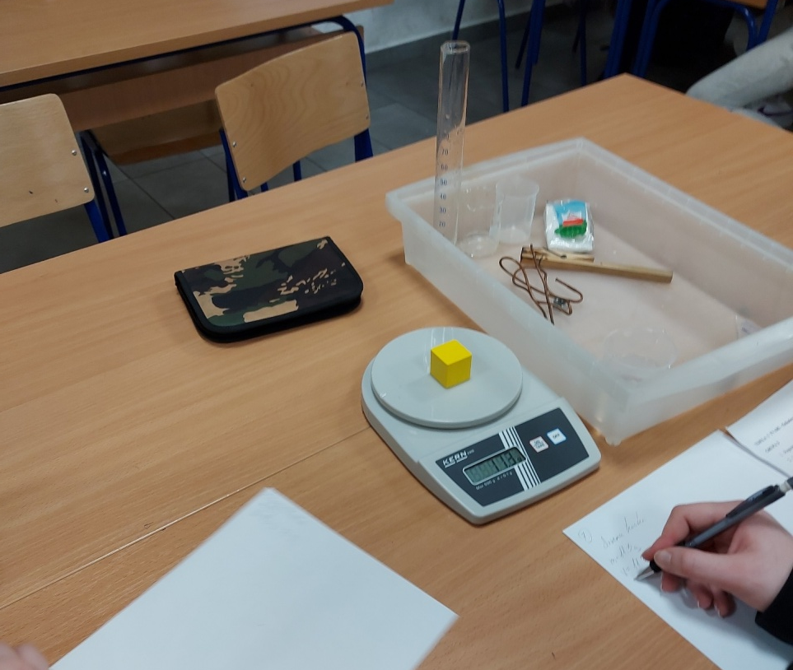
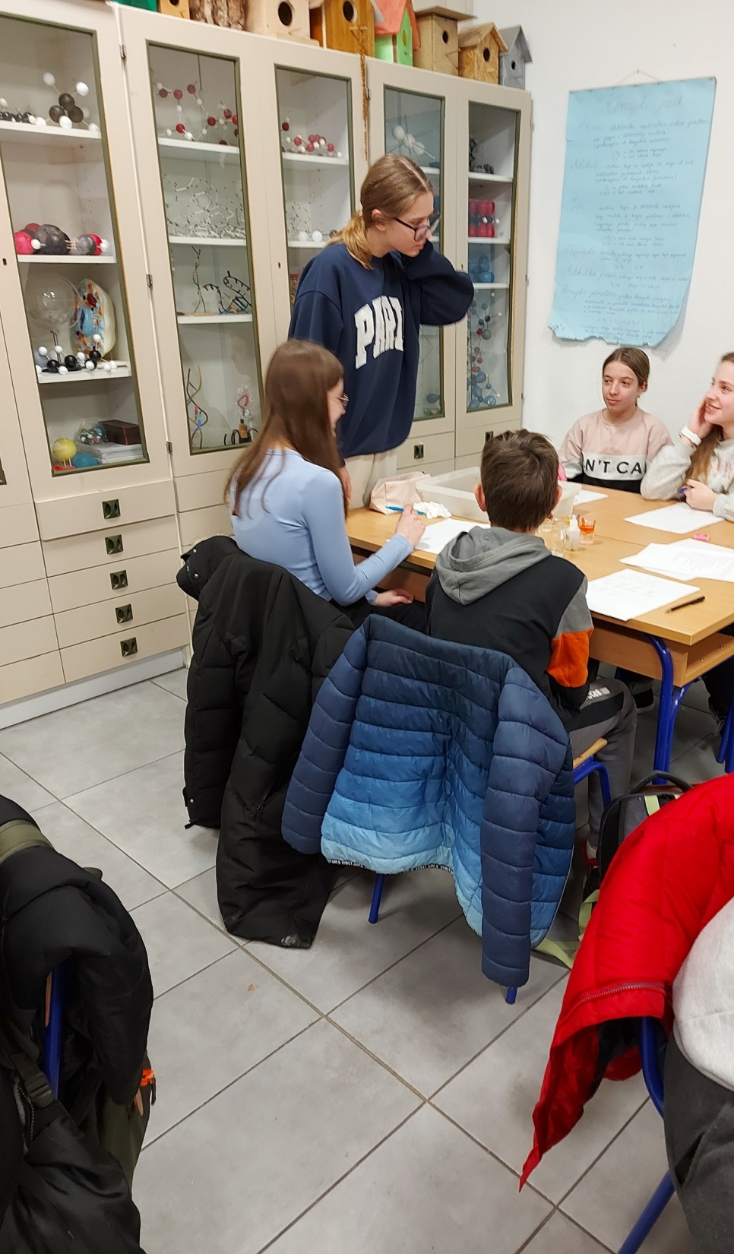
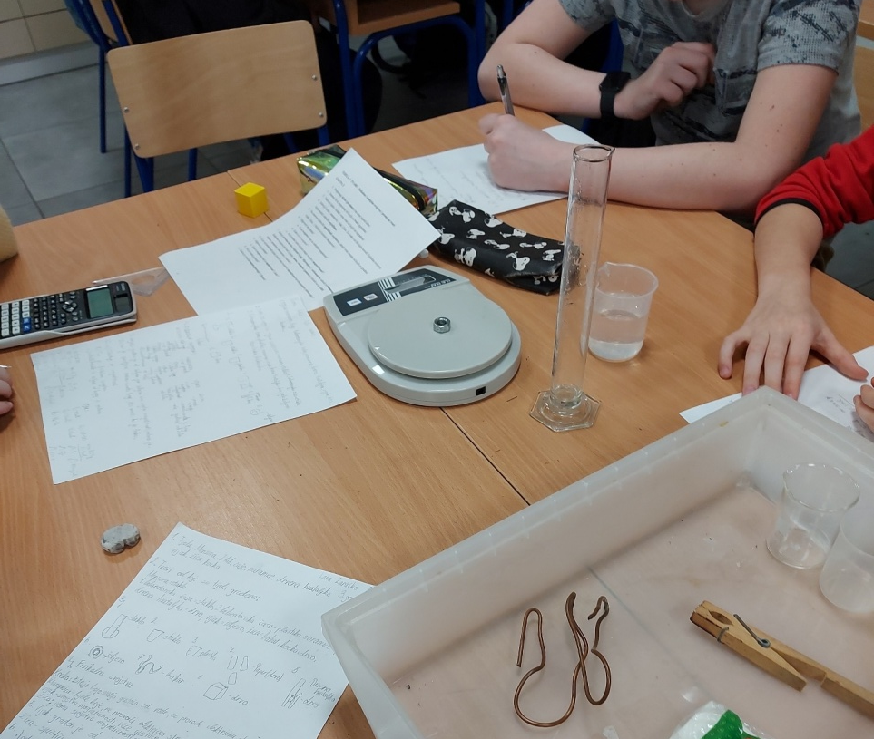
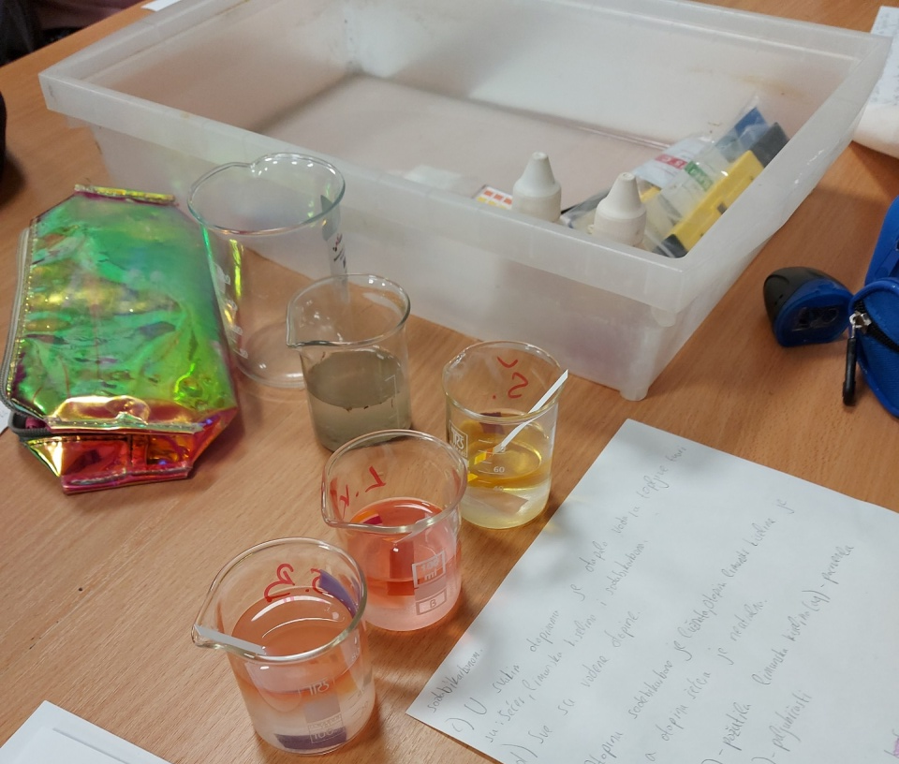

Slide 6
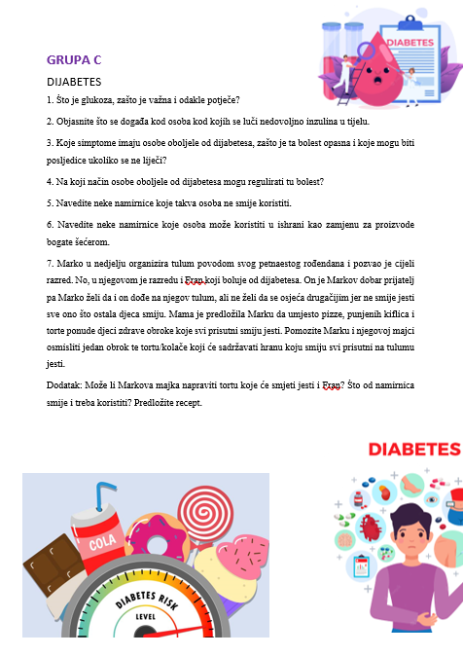
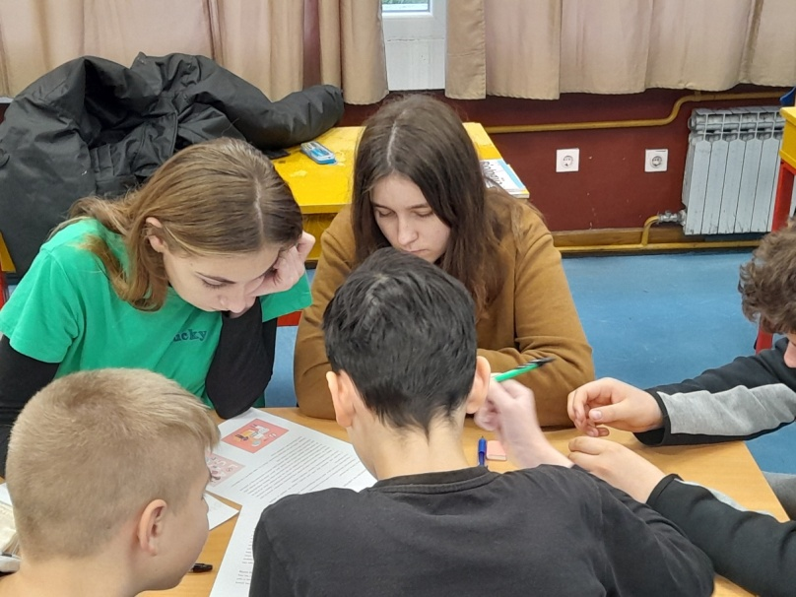
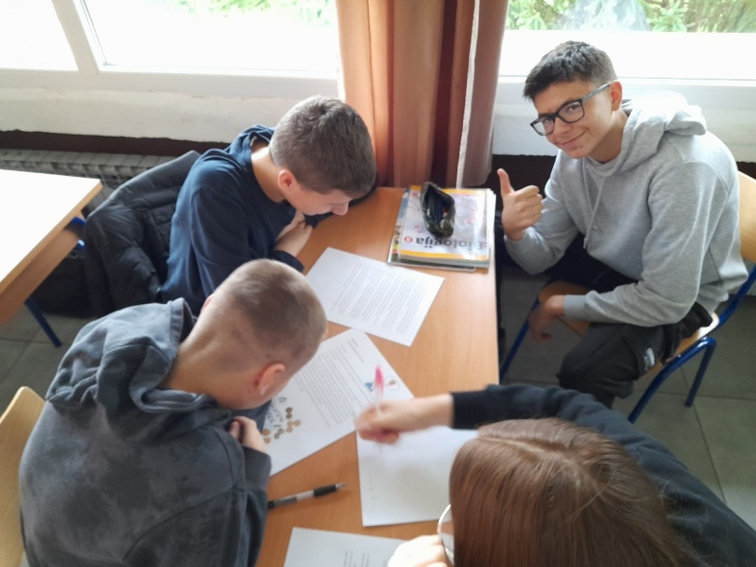
Biologija
Razred: 8.a, 8.b
Aktivnost: : Istraživanje biološkog djelovanja tvari iz svakodnevnog života (gluten, laktoza, šećer iz hrane) na zdravlje probavnog sustava. Istraživanje biološkog djelovanja droga, alkohola i cigareta na sve organske sustave u tijelu čovjeka.
Ishodi aktivnosti: Zadatak učenika bio je istražiti o biološkom djelovanju tvari iz svakodnevnog života na organizam čovjeka. Istraživalo se djelovanje glutena i laktoze na probavni sustav osobe koja je intolerantna te osobe koja podnosi gluten i laktozu. Učenici su zaključivali o mehanizmu djelovanja rješavajući radni listić, istraživali simptome, radili popise hrane koju osobe smiju ili ne smiju konzumirati te osmišljavali vlastite recepte za osobe intolerantne na gluten i laktozu.
Učenici su istraživali kvalitetu današnje hrane koja im se nudi, količinu šećera u pojedinoj hrani te se na taj način osvijestili o negativnom djelovanju iste na organizam – razvoj šećerne bolesti, tipovi, simptomi i liječenje.
Istraživalo se i djelovanje droga, alkohola i cigareta na sve organske sustave u tijelu čovjeka – na temelju pokusa (videozapisa), radnog listića i interneta. Proučavan je i mehanizam nastanka tumorskih stanica (utjecaj konzumacije cigareta). Na kraju je provedena rasprava o ovisnosti i načinima liječenja iste.
Učiteljica: Martina Božičević

Slide 7
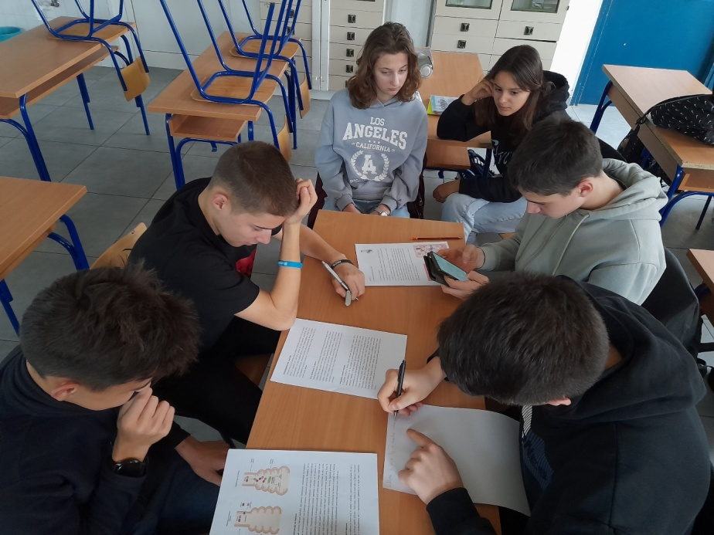
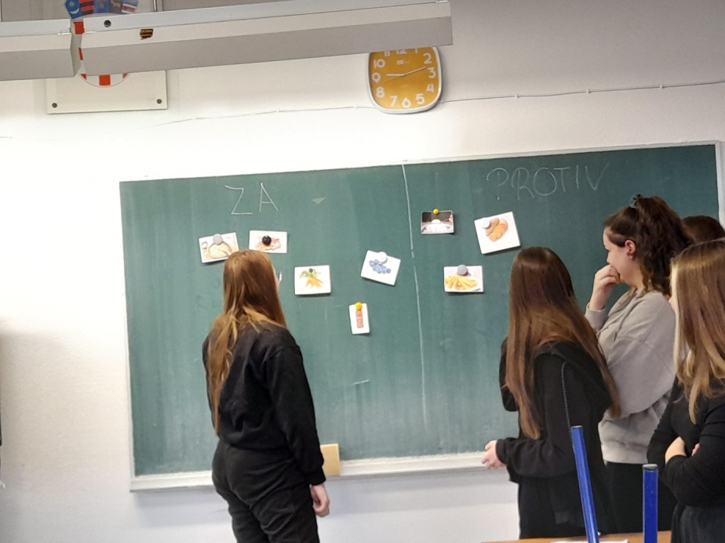
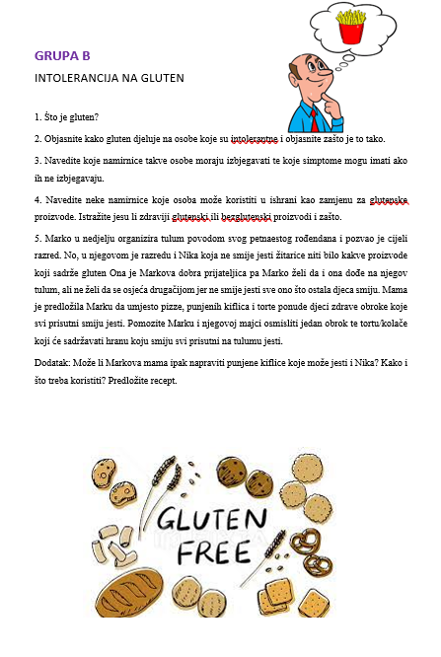
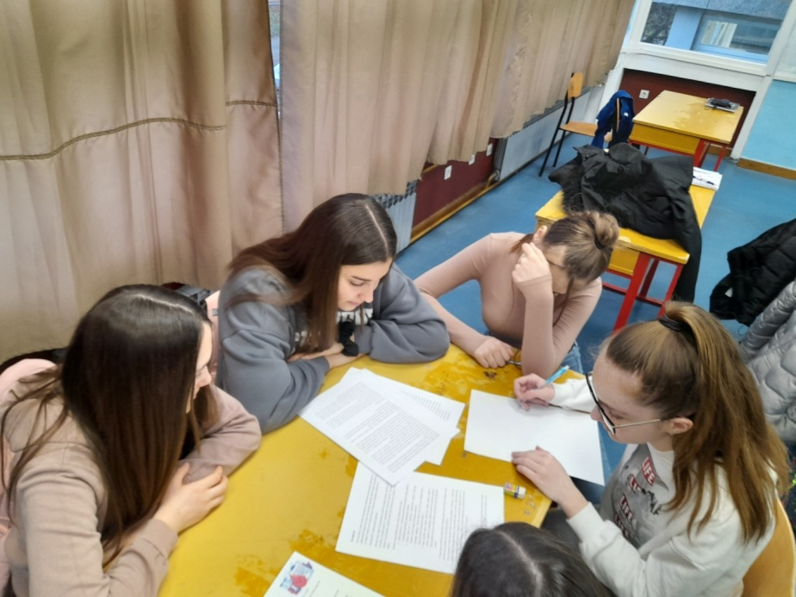
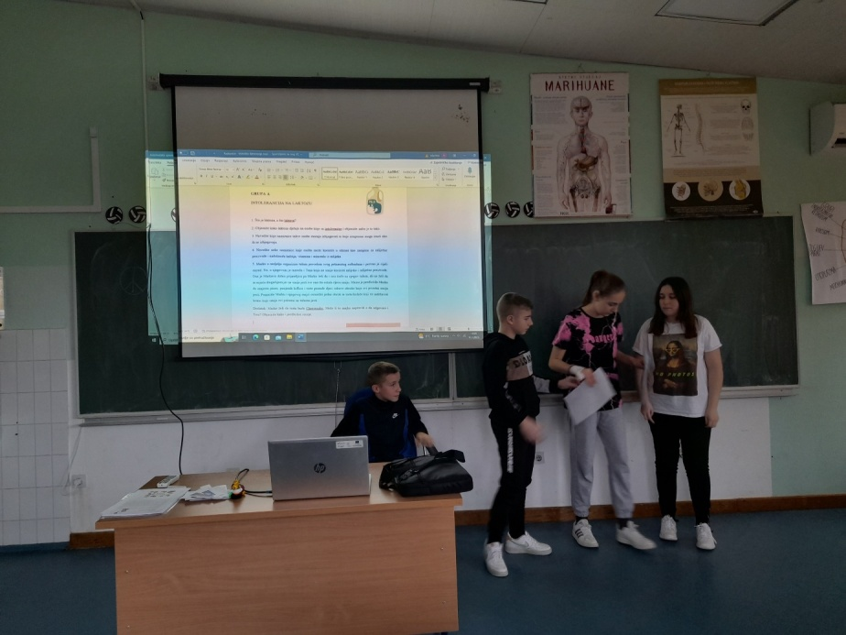

Slide 8
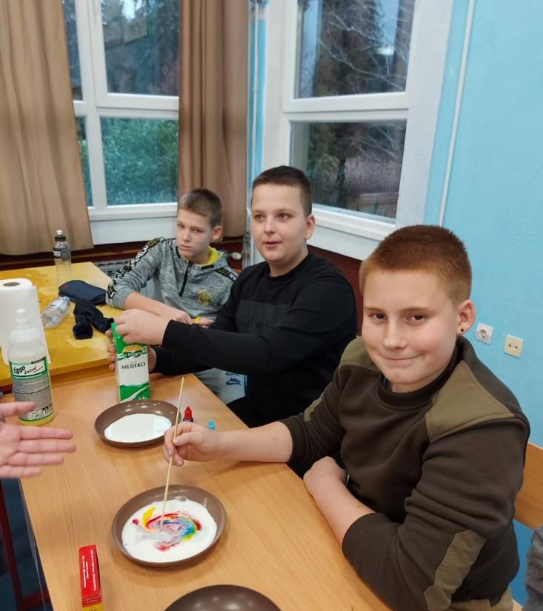
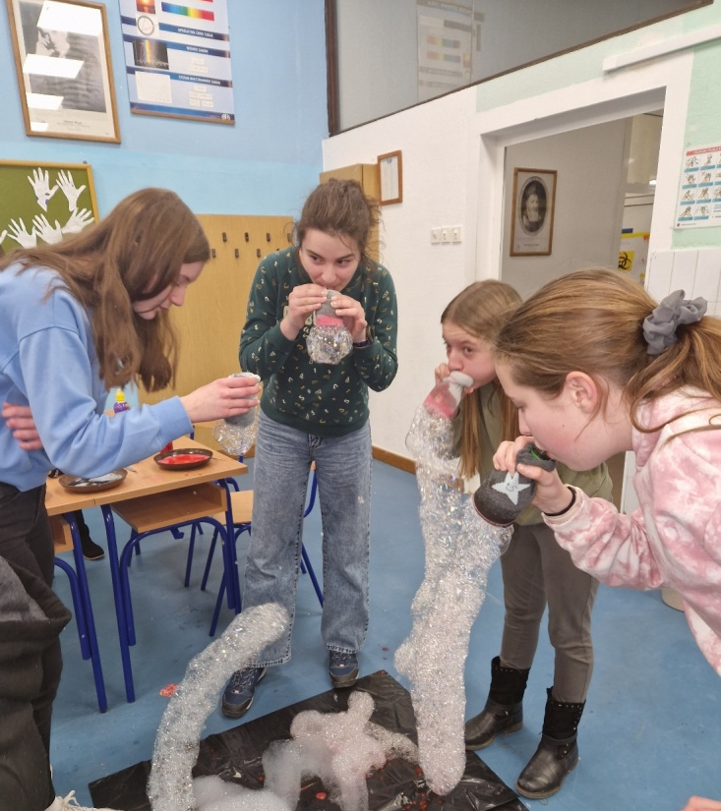
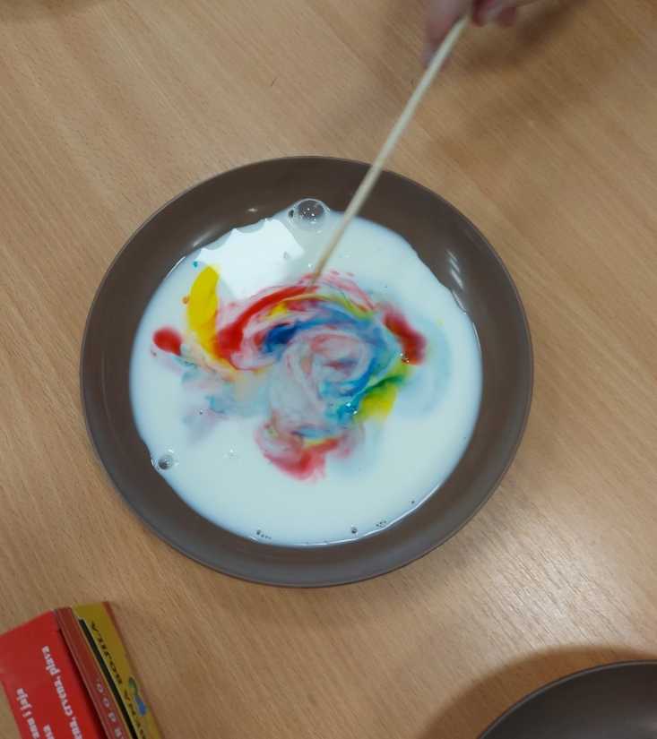
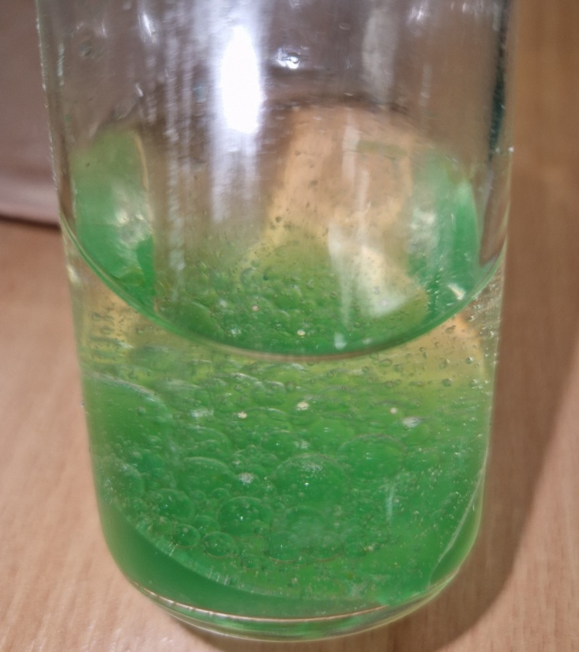
Fizika
Razred: 7.a, 7.b i 7.c
Aktivnost: Radionice vjetrenjače, zmija od sapunice, zvuk, lava lampe, spajalice (pribadače) u vodi te slikanje na mlijeku
Ishodi aktivnosti: Učenici su istraživali gustoću, volumen, napetost tekućine, čestičnost, te energiju kao svojstvo tijela da obavlja rad
Opisuje primjene mjerenja gustoće, Povezuje rad s energijom tijela i analizira pretvorbe energije; Razlikuje svojstva tijela; Opisuje model čestične građe tvari; Istražuje pojavu izvodeći učenički pokus.
Učiteljice: Nevija Brstilo i Vesna Šimon
Radionice su vodili učenice i učenici osmih razreda: Lucija Cigler, Petra Erceg, Tomislav Kostelac, Ivna Maričić, Petar Zavada u suradnji s gimnazijalacima I. gimnazije U Osijeku, mentorice, profesorice Snježane Novaković.

Slide 9
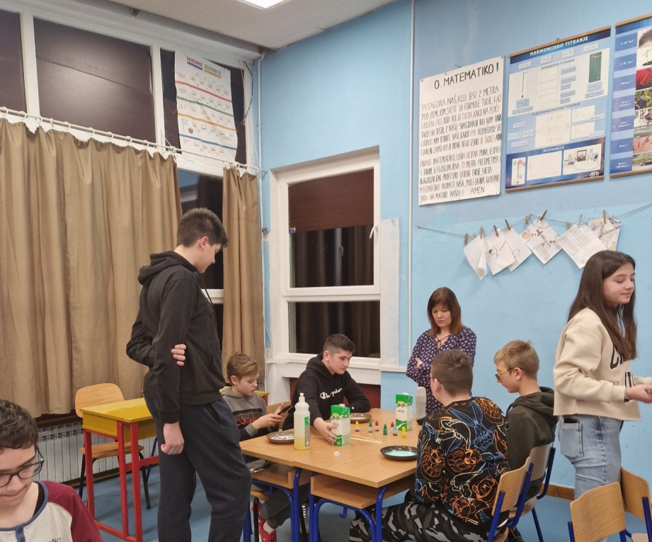
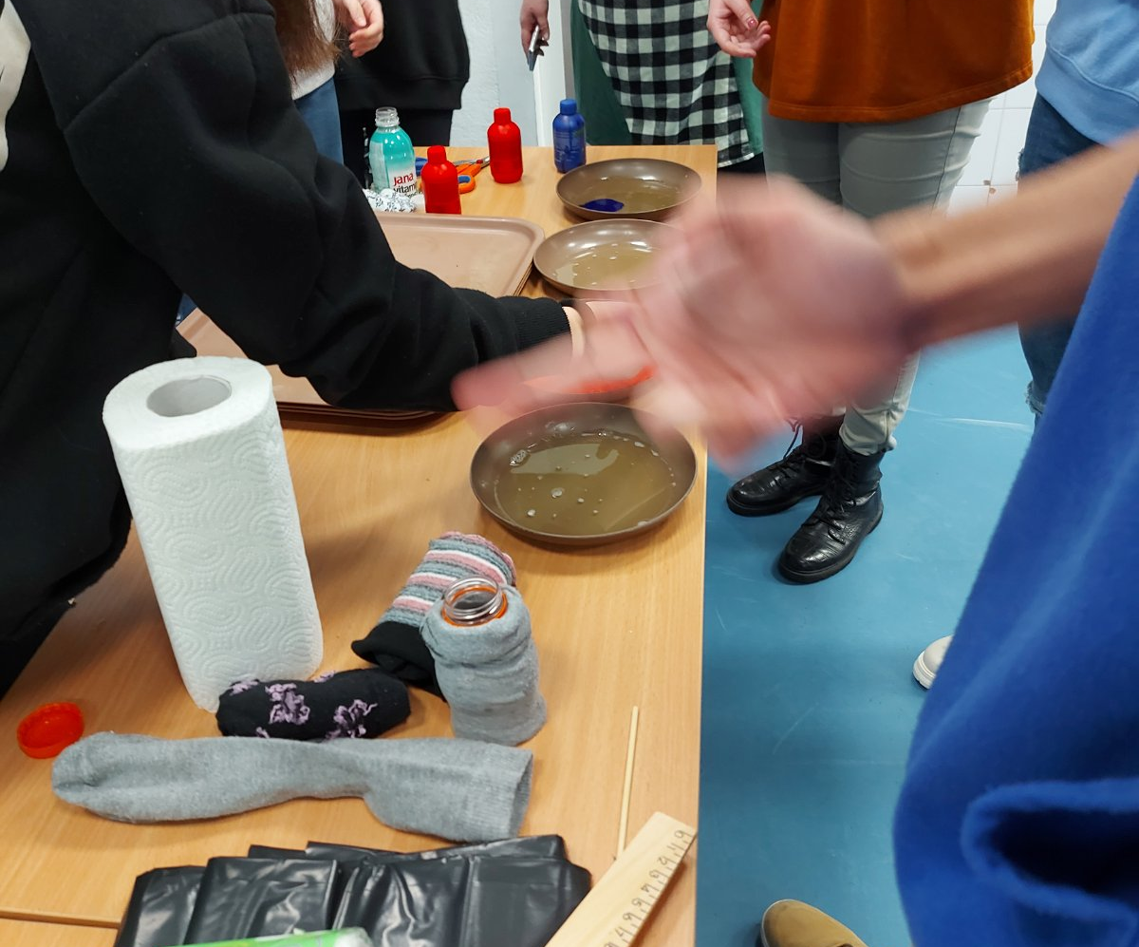
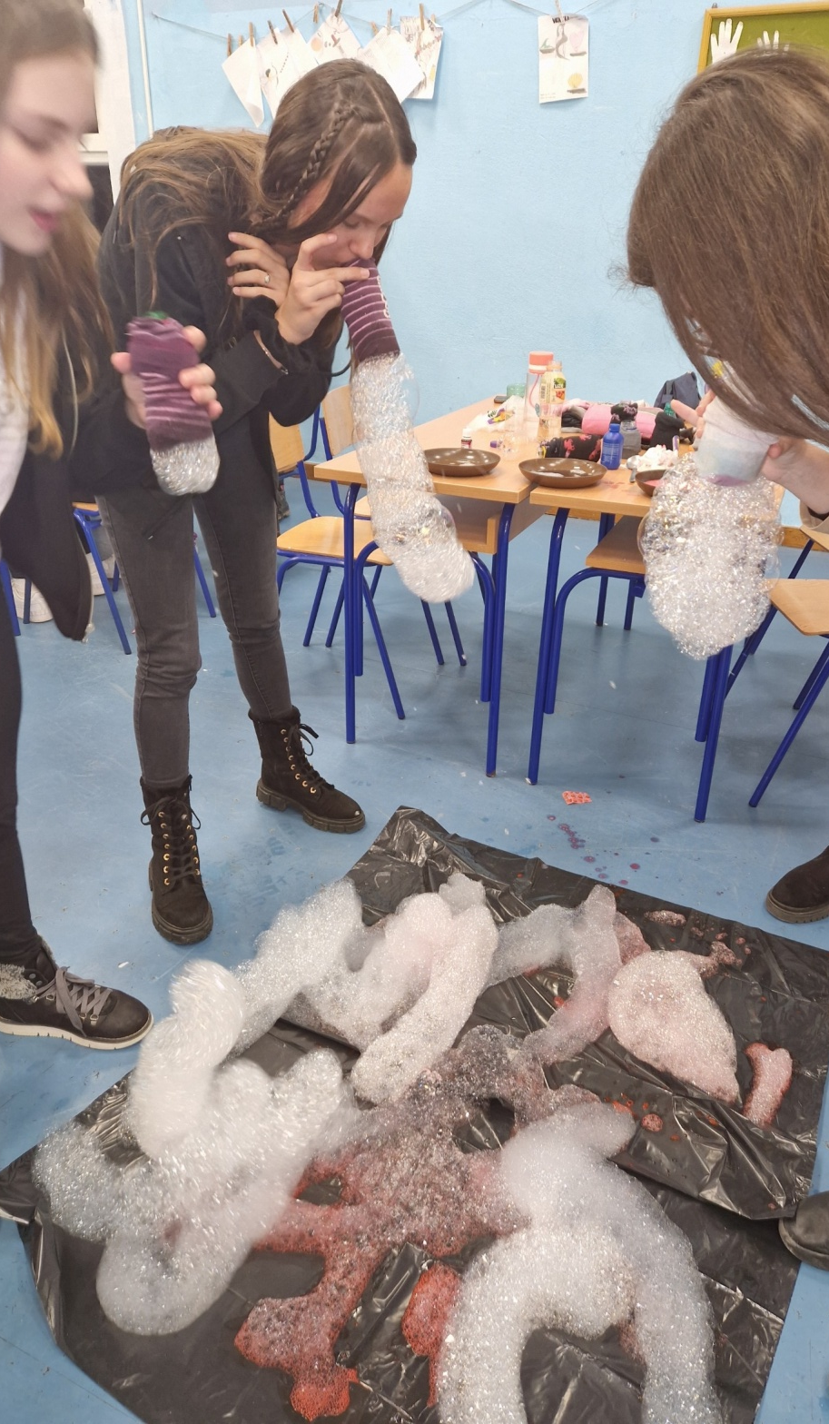
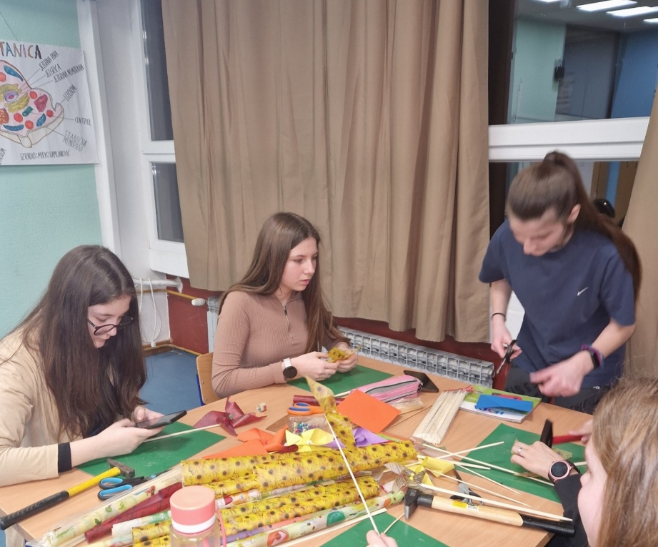
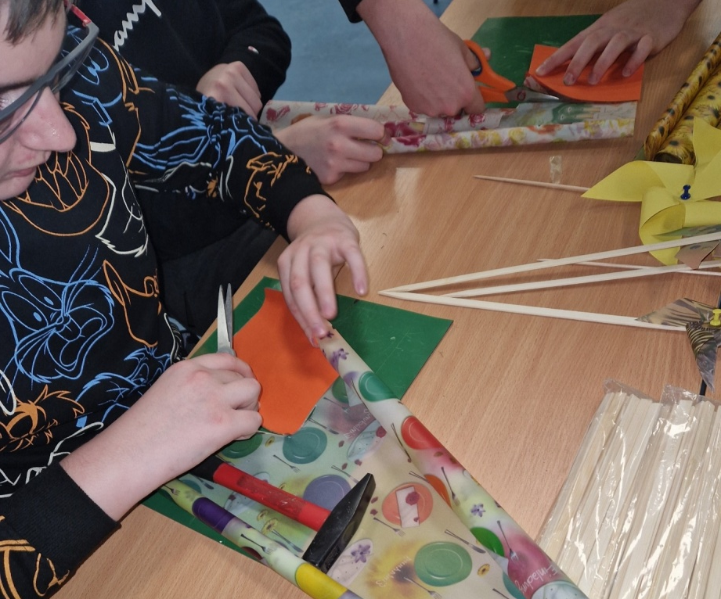

Slide 10
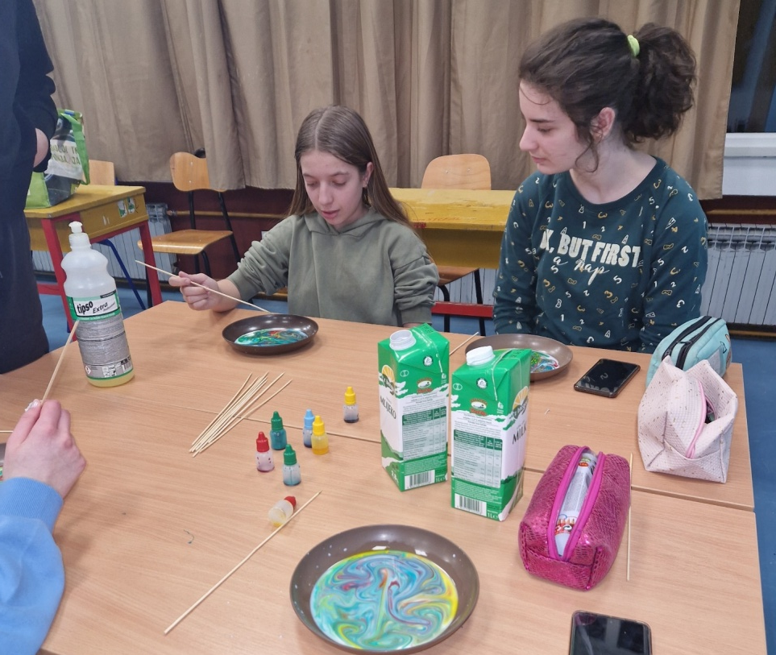
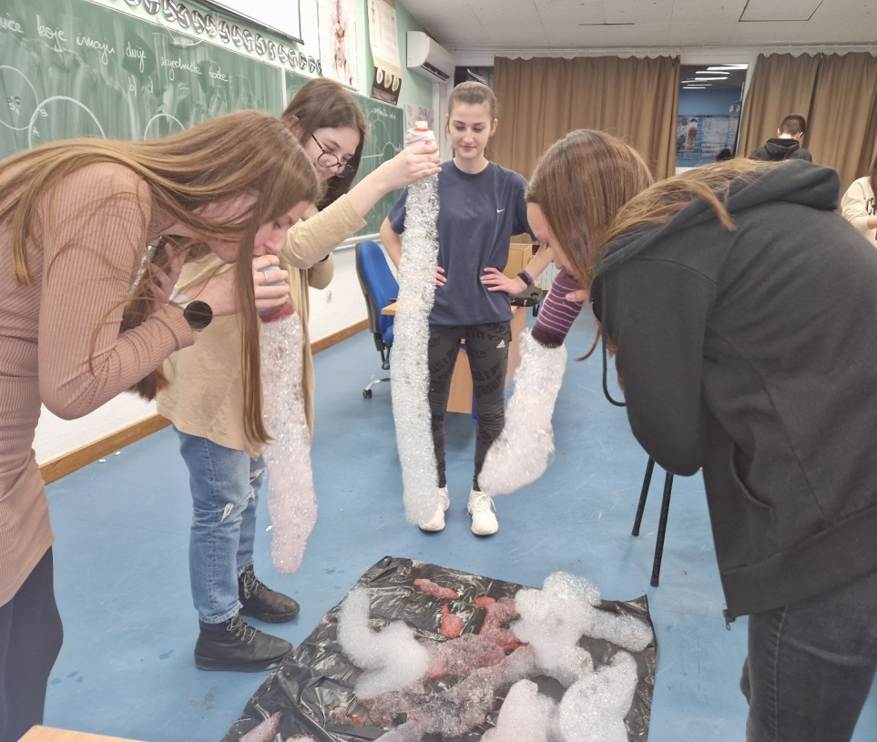
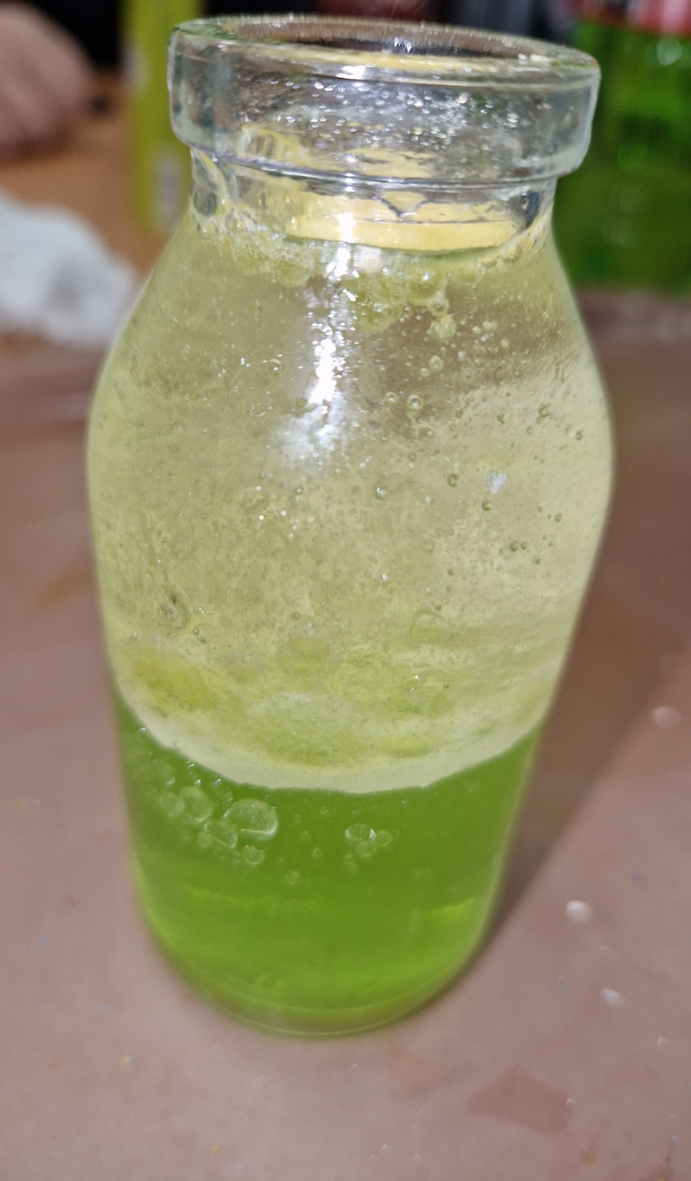
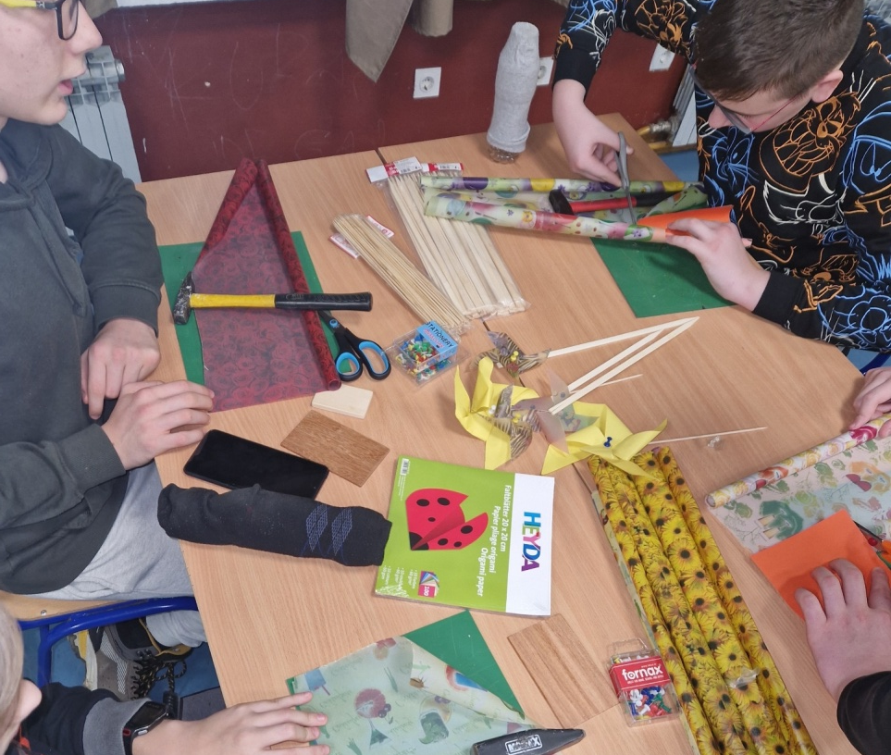
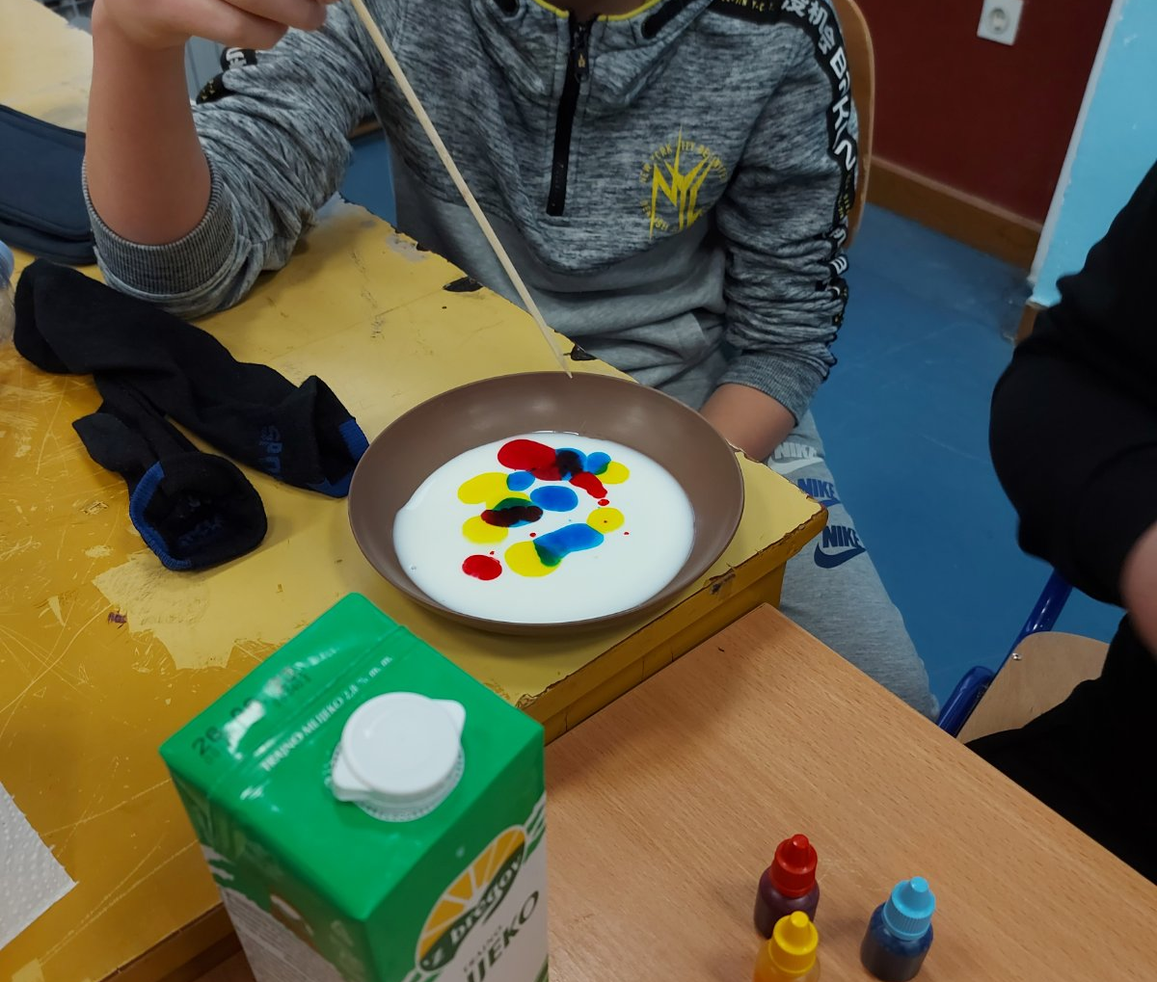

Slide 11
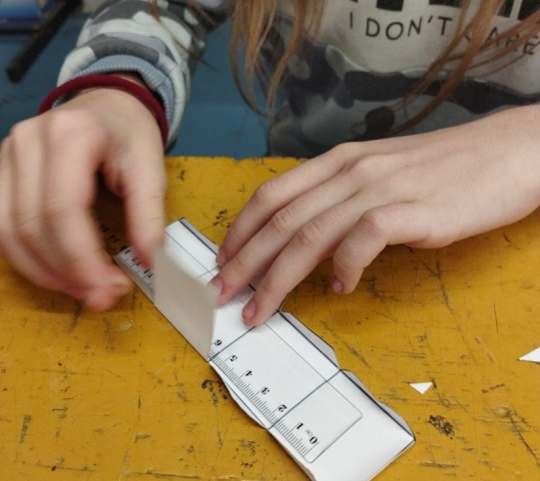
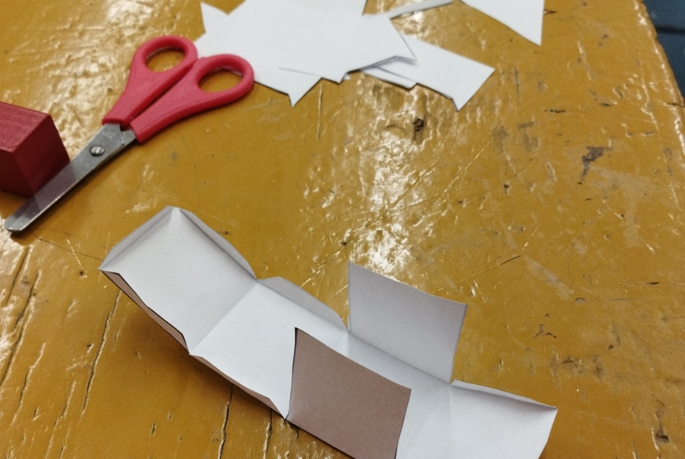
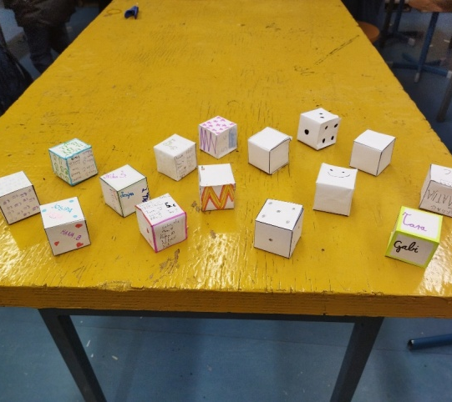
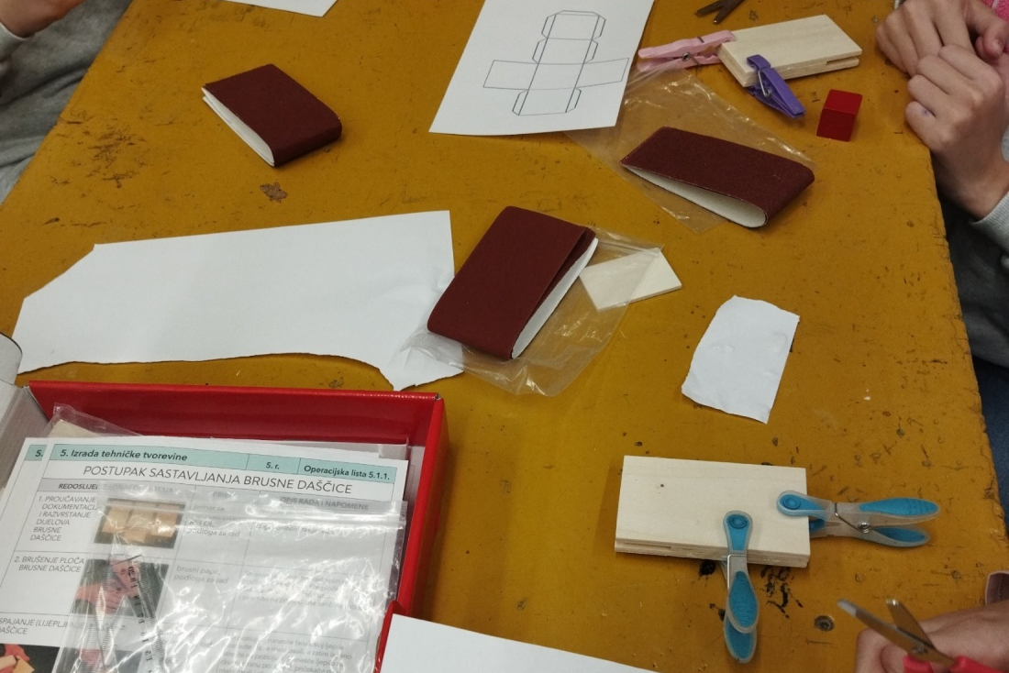
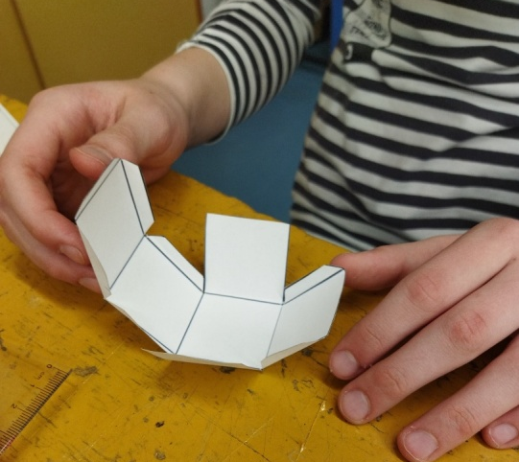
Tehnička kultura
Razred: 5. c
Aktivnost: Izrada geometrijskog tijela od kartona
Ishodi aktivnosti: Učenici su prepoznavali pravilna geometrijska tijela, razlikovali likove od tijela, prepoznavali plohe pravilnih geometrijskih tijela, izrezivali plašt kocke, savijali plašt kocke, sastavljali plohe u tijelo i estetski uređivali izgled kocke.
Učiteljica: Svjetlana Urbanek

Slide 12
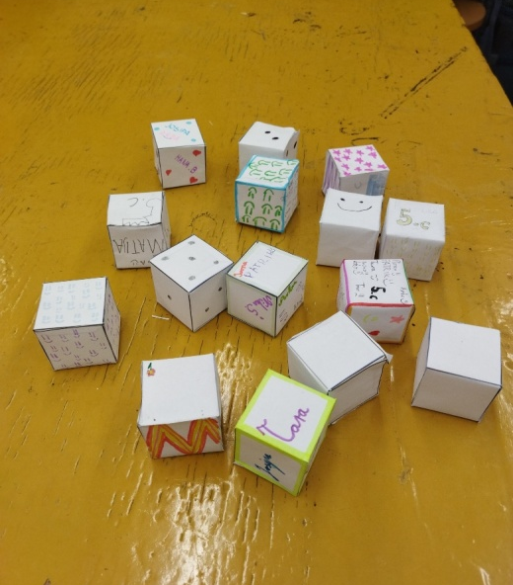
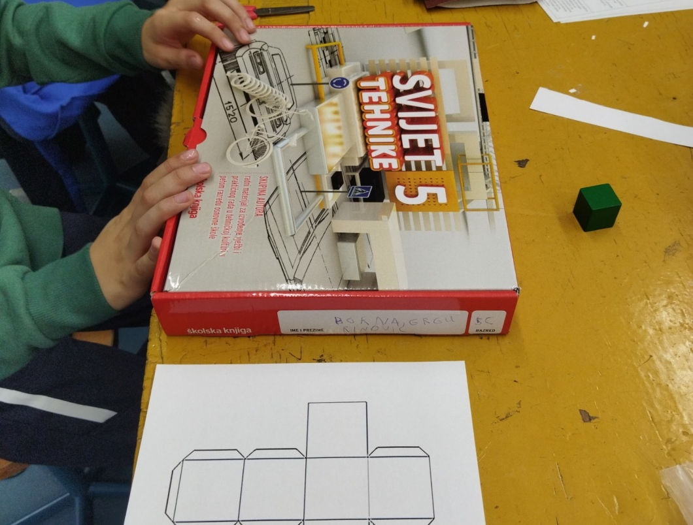

Slide 13
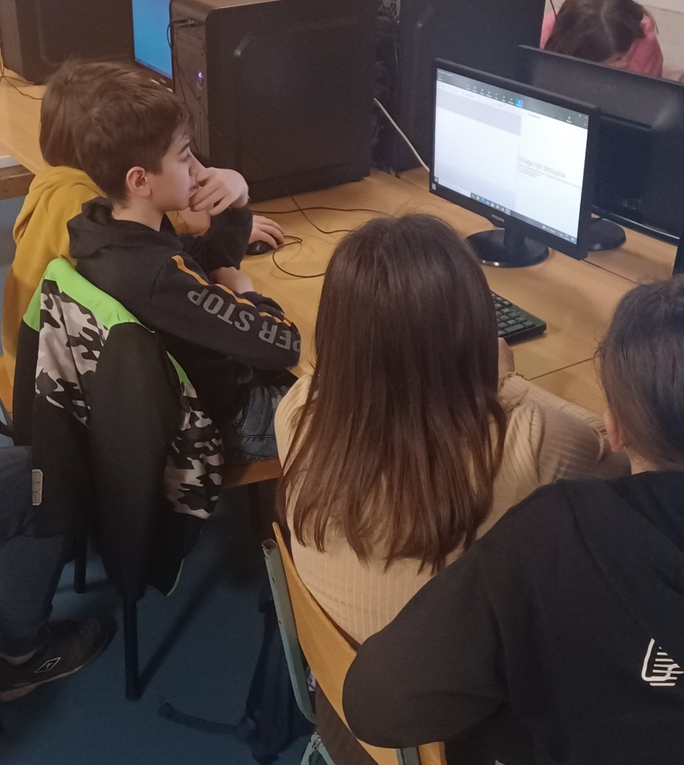
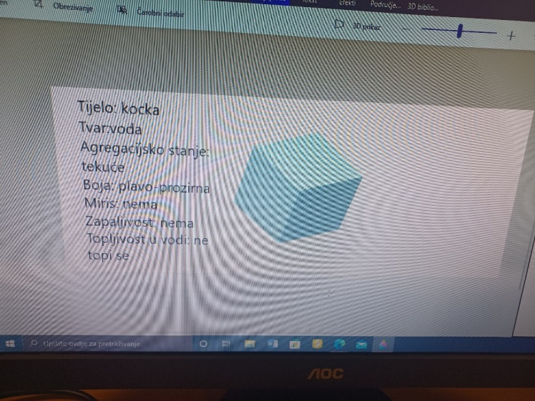
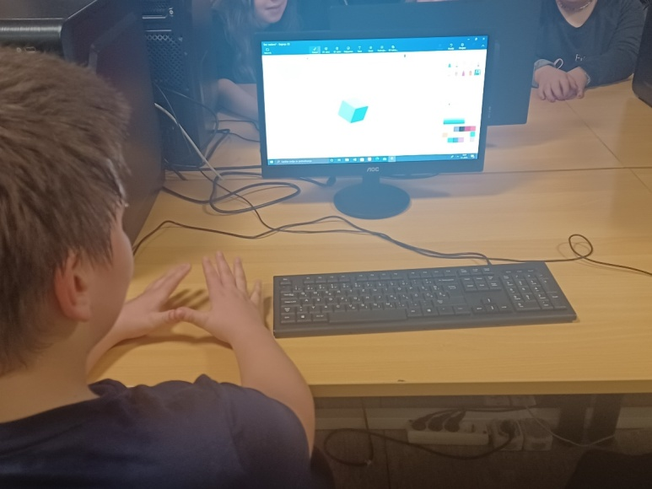
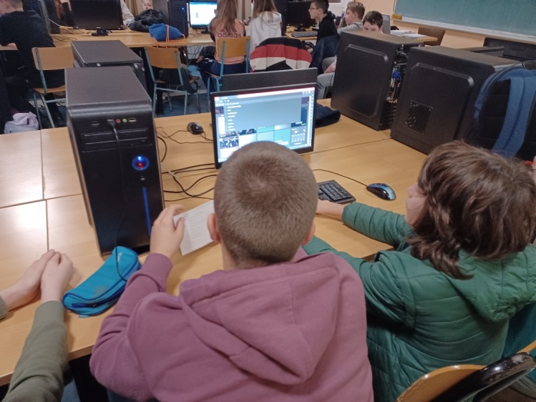
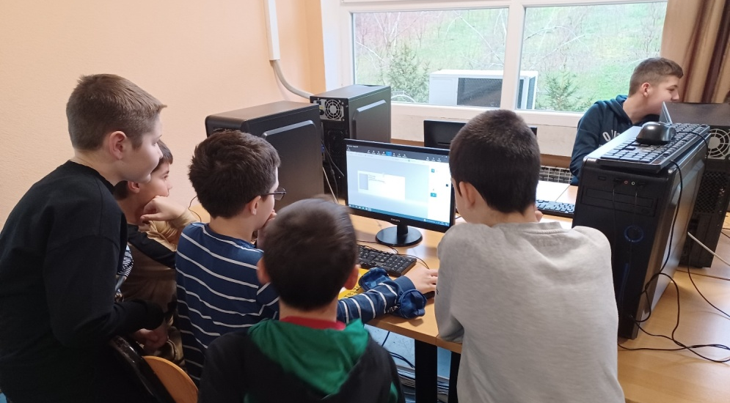
Informatika
Razred: 6.a, 6,b i 6.c
Aktivnost: Izrada geometrijskog tijela u programu Bojanje 3D i određivanje svojstva tvari
Ishodi aktivnosti: Učenici su izrađivali geometrijsko tijelo u programu Bojanje 3D, promijenili mu boju s obzirom na zadanu tvar od koje je građeno te određivali svojstva tvari – voda, metal, plastika, staklo (boja, miris, agregacijsko stanje, zapaljivost, topljivost u vodi)
Učiteljica: Ana Dorić

Slide 14
